Slide 1
Велика танкова битва
Битва за Дубно-Луцьк-Броди

Slide 2
Поняття про тогочасне технiчне озброєння
В ході війни бронетанкова техніка безперервно удосконалювалася. Були створені самохідно-артилерійські установки ( САУ), яких перед війною в РККА фактично не було.
Понесені в ході війни РККА втрати оцінюються в 63 229 танків і самохідно-артилерійських установок.
Танкова дивізія РККА - формування танкових військ Червоної Армії, що включало управління, танкові і моторизовані стрілецькі частини, а також артилерію, ППО, зв'язок та інші допоміжні формування.

Slide 3
Основнi поняття про Велику танкову битву
Битва за Дубно-Луцьк-Броди (відоме також під назвами битва за Броди, танкова битва під Дубно-Луцьк-Рівне, контрудар мехкорпусів Південно-Західного фронту )- найбільша танкова битва в історії Другої світової війни і в історії в цілому, яке відбулося в червні 1941 року в західній Україні в трикутнику міст Дубно-Луцьк-Броди. У битві з обох сторін взяло участь близько 3200 танків.

Slide 4
передумови
22 червня 1941, після прориву на стику 5-й генерала Потапова і 6-ї армій Музиченко 1-а танкова група Клейста висунулася в напрямку на Радехів і Берестечко.
Було прийнято рішення завдати контрудару по німецькому угрупованню силами всіх мехкорпусів і трьох стрілецьких корпусів фронтового підпорядкування - 31-м, 36-м і 37-м. У реальності зазначені частини знаходилися в процесі висування до фронту і вступали в бій по мірі прибуття без взаємної координації. Деякі частини в контрударі участі так і не прийняли. Метою контрудару мехкорпусів Південно-Західного фронту був розгром 1-ї танкової групи Е. фон Клейста.

Slide 5
Дії сторін у контрударах з 24 по 27 червня
24 червня 19- а танкова і 215 - я мотострілецька дивізії 22- го мехкорпусу перейшли в наступ на північ від шосе Володимир - Волинський - Луцьк з рубежу Війниця - Богуславська . Атака виявилася невдалою , легкі танки дивізії напоролися на висунуті німцями протитанкові гармати. Корпус втратив більше 50 % танків і почав розрізнено відходити в район Рожище .

Slide 6
З боку Луцька та Дубно завдавши з ранку 25 червня 43-тя танкова дивізія 19- го мехкорпусу прорвала оборонні позиції заслонів німецької 11- ї танкової дивізії i увірвалися на околицю Дубно , вийшовши до річки Ікві .

Slide 7
Лiвий i правий фланги виявилися незахищеними і частини 43-й танкової дивізії почали відхід від Дубно в район західніше Рівному. Німецька танкова дивізія в цей час вийшла до Острогу , просунувшись в глибокий тил радянських військ.
37- а танкова дивізія мехкорпусу 25 червня форсувала річку Радоставка і просунулася вперед. 10- а танкова дивізія зіткнулася протитанкової обороною і змушена була відійти .

Slide 8
З'єднання піддалися масованому нальоту німецької авіації , під час якого був важко поранений командувач генерал -майор Карпезо . Позиції корпусу почали охоплювати з флангів німецькі піхотні частини. 8-й мехкорпус генерала Д. І. Рябишева до вечора 25 червня розпочав зосереджуватися в районі Буська , на південний захід Бродів .

Slide 9
З ранку 26 червня мехкорпус увійшов до Броди з подальшим завданням наступати на Дубно. Розвідка корпусу виявила німецьку оборону на річці Іква і на річці Ситенька, а також частини моторизованої дивізії, напередодні висунутої з Бродів.
Вранці 26 червня танкова дивізія генерал-майора Мишанина подолала річку Слонівка і відновивши міст атакувала і захопила місто Лешнів. На правому фланзі танкова дивізія полковника Васильєва розгромила ворожу колону взявши близько 200 полонених і захопивши 4 танки.

Slide 10
Дивізії 8-го мехкорпусу просунулися в напрямку Брестечко на 8-15 км, що відійшли і закріпилися за річкою Пляшева.
Усвідомивши загрозу правому флангу німці перекинули в цей район 16-у моторизовану дивізію, 670-й протитанковий батальйон і батарею 88-мм гармат.
У ніч на 27 червня мехкорпус отримав наказ вийти з бою і почати зосередження за 37-м ск.

Slide 11
Дії сторін у контрударах з 27 червня
Командувач 5-й армією генерал -майор Потапов за розпорядженням Військової ради Південно -Західного фронту прийняв рішення з ранку 27 червня розпочати наступ мехкорпусів на лівий фланг німецького угруповання між Луцьком і Рівне по одному напрямі на Млинів і стрілецького корпусу на Дубно. Частини 15-го мехкорпусу повинні були вийти до Берестечко і повернути на Дубно.
За ніч 26-27 червня німці переправили через річку Ікву піхотні частини.

Slide 12
Рокоссовський запланований наступ не розпочав, відразу повідомивши в штаб , що атака не вдалася. Проти правого флангу корпусу під Луцьком почали наступ піхотні дивізії німців. При відступі і під ударами авіації була втрачена частина танків , автомашин і знарядь мехкорпусу.
З південного напрямку передбачалася організація наступу на Дубно. 27 червня перейти в наступ змогли тільки наспіх організовані зведені загони підполковника Волкова і танкової дивізії бригадного комісара Попеля .

Slide 13
Удар на напрямку Дубно став для німців несподіваним , і зім'явши оборонні заслони , група Попеля до вечора увійшла на околицю Дубно.
За ніч німці перекинули до місця прориву частини піхотних дивізій і закрили пролом перервавши шляхи постачання групи Попеля .

Slide 14
15 червня механізованому корпусу було наказано змінитися частинами 37- го стрілецького корпусу і відійти. Всупереч наказу відхід почався без зміни частинами 37- го ск і без повідомлення командира 8 - го мк Рябишева , у зв'язку з чим німецькі війська безперешкодно обійшли фланг 8- го мехкорпусу .
29 червня німці зайняли Буськ та Броди .

Slide 15
Опинився в оточенні у супротивника 8-й мк зумів організовано відійти на рубіж Золочівського висот. Загін Попеля залишився відрізаним в глибокому тилу противника , зайнявши кругову оборону в районі Дубно. Оборона тривала до 2 липня, після чого , знищивши решту техніку , загін почав пробиватися з оточення.
Всього з оточення вийшло понад тисячу чоловік, втрати 34- ї дивізії і доданих їй частин склали 5363 людини зниклими безвісти і близько тисячі вбитими , загинув командир дивізії полковник І. В. Васильєв.

Slide 16
Наслідки
Ударні з'єднання Південно-Західного фронту провести єдине наступ не змогли.
Дії мехкорпусів звелися до ізольованим контратак на різних напрямках.
Результатом контрударів стала затримка на тиждень настання 1-ї танкової групи і зрив планів противника прорватися до Києва і оточити 6-у, 12-у і 26-у армії Південно-Західного фронту у Львівському виступі.
Німецьке командування шляхом грамотного керівництва зуміло відбити контрудару і завдати поразки арміям Південно-Західного фронту.

Slide 17
.
1:18
3,5 тис до 200

Slide 18
.

Slide 19
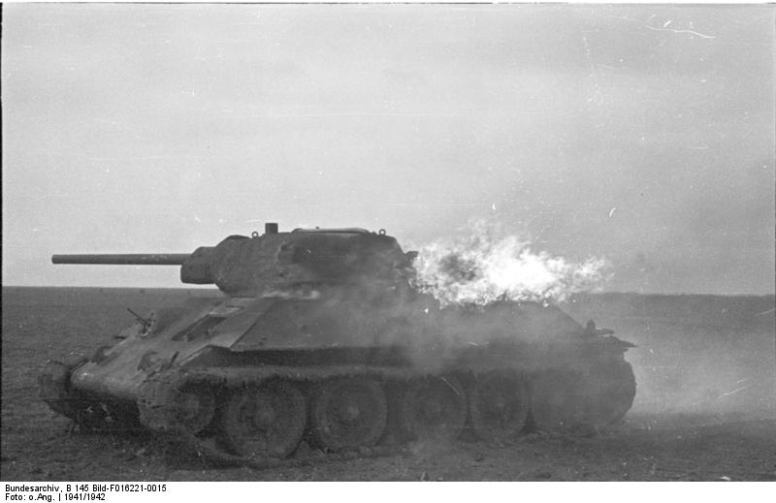
Приклади танкiв Т-26 та Т-34
Пiдбитi танки Т-26 19-й танковой дивiзii 22-го механiзованного корпусу на шосе Войница-Луцк.
Палающий Т-34 у полi пiд Дубно

